Slide 1
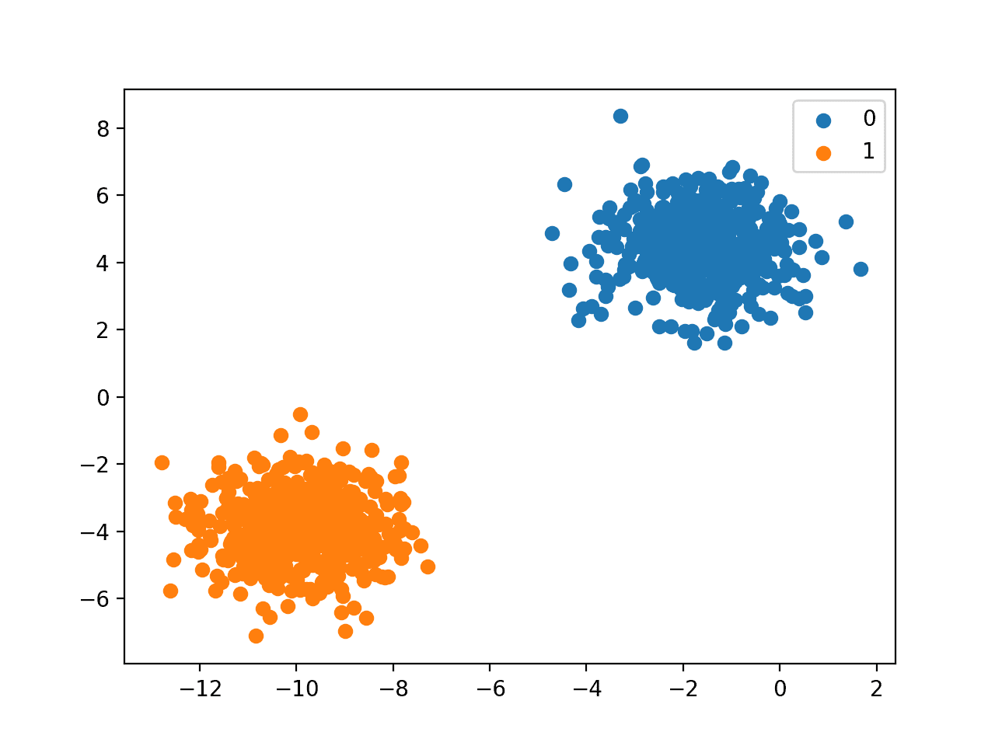
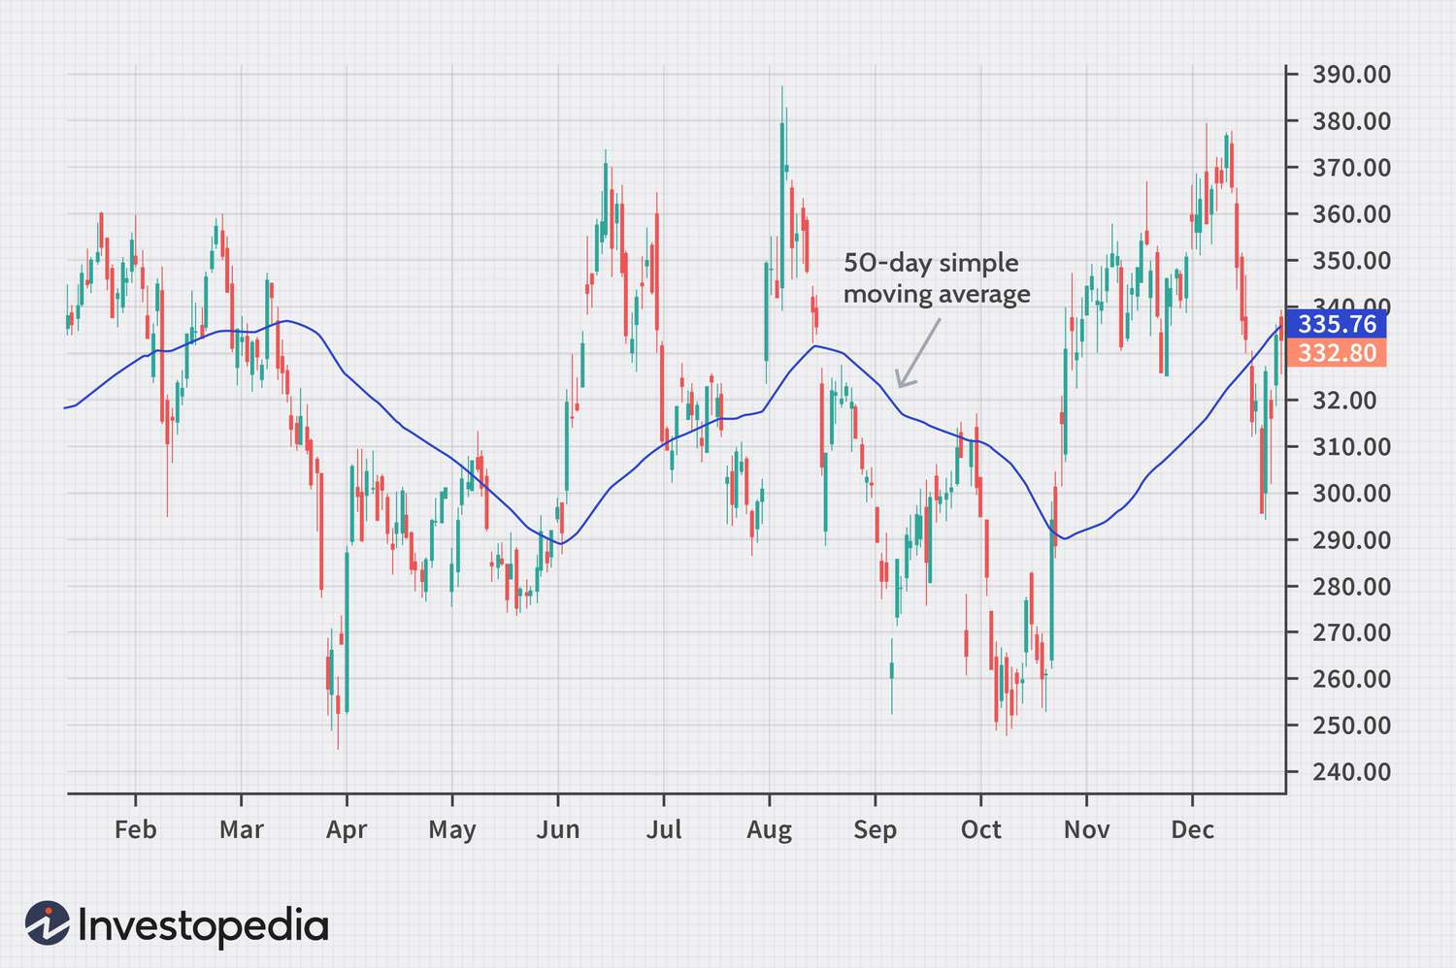
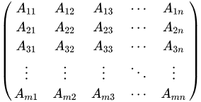
K window
원시 변수
예측 시점을 기점으로 K 창 안의 이동 평균 산출
이동평균을 임계값으로 이진 분류

